Slide 1
이클립스

Slide 2
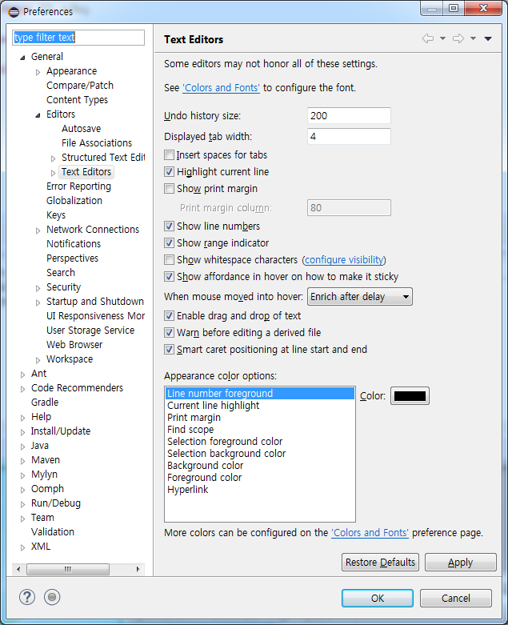
이클립스 그외 설정
라인 설정

Slide 3
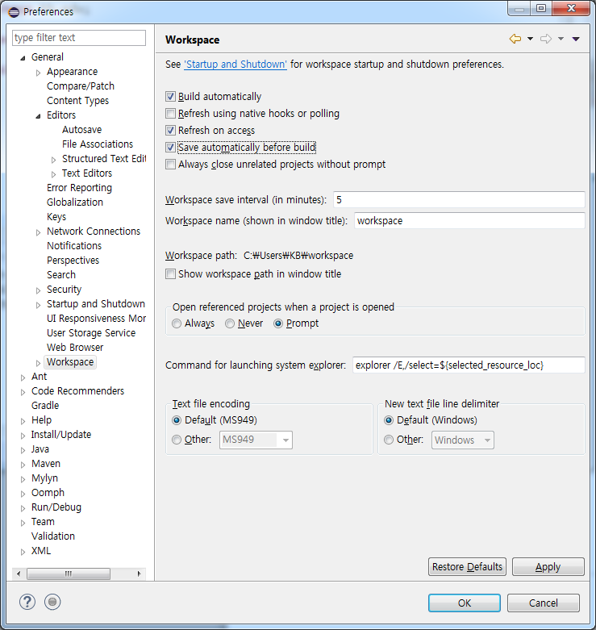
자동 저장후 컴파일 - 1

Slide 4
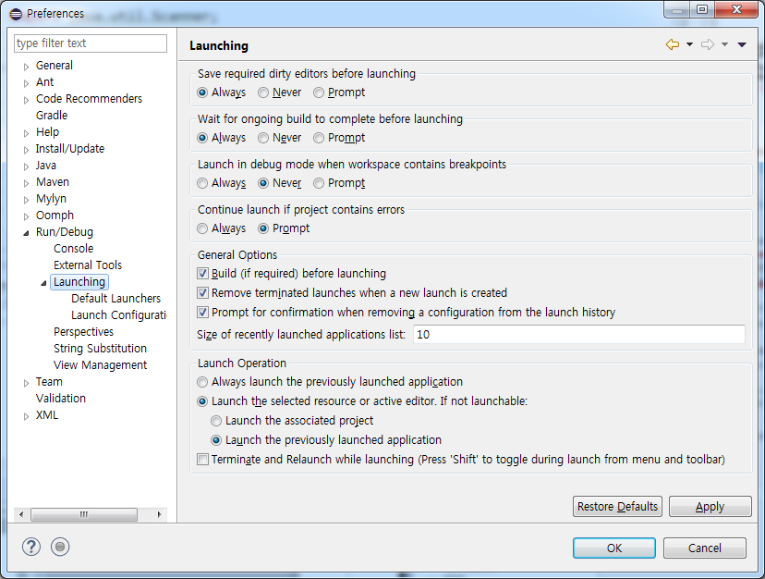
자동 저장후 컴파일 - 2

Slide 5
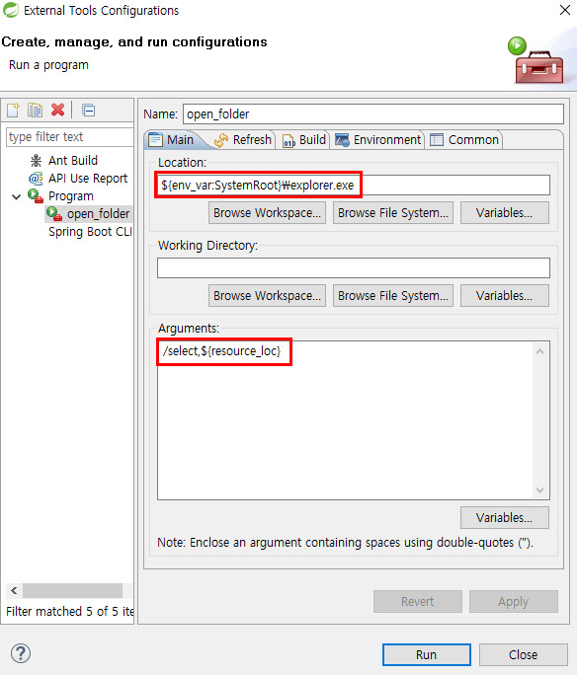
폴더 위치에서 탐색기 바로열기

Slide 6
폴더 위치에서 탐색기 바로열기
Location : ${env_var:SystemRoot}\explorer.exe
Arguments : /select,${resource_loc}

Slide 7
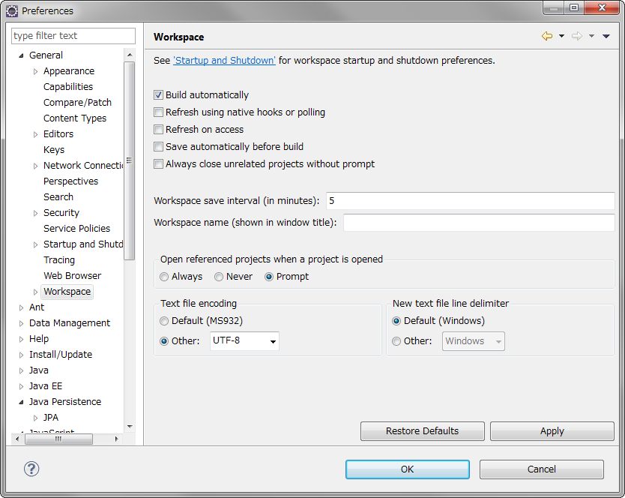
디폴트 인코딩 설정
General -> Workspace에들어가면 하단에 Text file encoding이 있는데 여기서 Other를 선택해주고 UTF-8을 선택하자.

